Slide 1
貿易政策と関税

Slide 2
貿易障壁
関税障壁と非関税障壁とに大別できる。
関税の理由
（１）財政的理由：関税収入
（２）非財政的（政治的・国防上、あるいは自国の特定の産業を保護しようとする経済政策的）理由
一般に，関税は経済的には非効率とされている。
関税のかけ方には、従価税と重量税の２種類がある。

Slide 3
関税の効果①（X財を事例にして）
Ｘ財価格
L
Sx
H
M
U
P+ｔ
J
G
P
P
N
Ｑ
Dx
K
０
A
A’
B’
B
X財量
関税ｔにより、AA‘だけ生産量が増加し，BB’だけ消費量が減少
し、政府収入はMNQUプラス，厚生損失はMNJ+GUQマイナス。

Slide 4
関税の効果②
日本
日米貿易市場
米国
米国超過需要曲線
Ｐ_{US}
Ｐ_{ｔ}
Ｐ_{e}
Ｐ_{ｊ}
日本超過供給曲線
日米間の貿易量
関税による価格引上分
米国消費者負担分
米国関税
日本生産者負担分

Slide 5
実効関税と名目関税
輸入品にかけられた関税は、名目関税率でその影響効果を計ってはならない。
以下の公式に基づく実効関税、すなわち実効関税率（有効保護率）で判断すべきである。
（Ｖ‘
Ｖ）
－
Ｅｊ
＝
Ｖ
Ｅｊはｊ商品の実効関税率、Ｖは自由貿易下の世界価格での付加価値、Ｖ‘は国内価格での付加価値。
実効関税率とは：輸入競争産業の付加価値に対する関税を意味する

Slide 6
真珠のネックレスの輸入
国内
国内価格
（ネックレス
＋関税５０％）
関税
関税調整
付加価値
＝６０ドル
外国
世界価格
（ネックレス ）
５０％
付加価値
＝２５ドル
国内価格
（真珠＋関税
２０％）
２０％
投入：
真珠
＝７５ドル
Ｘ１．２＝
９０ドル
投入：
真珠
＝７５ドル
世界価格
（真珠）
世界価格
（真珠）

Slide 7
名目関税と有効関税の格差
ネックレスにしていない真珠の当初の投入財は、７５ドルで、関税は２０％である。
ネックレスにした真珠は労働コストや資本収益などに２５ドルかかる。
それゆえ、真珠ネックレスの名目関税５０％は、［（６０－２５）／２５］＝１４０％の有効保護をもたらすことになる。

Slide 8
名目関税と有効保護率
（外国価格）
珊瑚のネックレス 100ドル
珊瑚（原材料） 75ドル
（関税ａ）
50%
20%
（関税ｂ）
20%
20%
この３種類の関税は 国内のネックレスメーカを 保護することができるか？
（関税ｃ）
10%
20%

Slide 9
輸入か国内生産か：有効関税率
（関税a）
ﾈｯｸﾚｽ 50%
珊瑚 20%
（関税ｂ）
20%
20%
（関税ｃ）
10%
20%
（外国価格）
ネックレス 100ドル
珊瑚（原材料）75ドル
（ネックレス輸入価格）
ネックレスの
世界価格での付加価値
V＝100-75＝25
国内価格の付加価値
V’＝輸入価格－
原材料輸入価格
150ﾄﾞﾙ
120ﾄﾞﾙ
110ﾄﾞﾙ
（珊瑚輸入価格）
90ﾄﾞﾙ
90ﾄﾞﾙ
90ﾄﾞﾙ
（有効関税率）
（Ｖ‘
－
Ｖ）
20％
-20％
Ｅｊ
＝
140％
Ｖ
（関税ｃ）
国内保護
国内保護
輸入
{（110-90）-（100-75)}
（100-75)

Slide 10
非関税障壁
従量制限 | 関税当局の規制 | 政府関与 | 輸入課徴金
数量割当 (自主規制 を含む） 輸入認可 ローカル・ コンテンツ 最低輸入 価格制限 通商制限 双務協定等 | 評価システム 反ダンピング 規制（ＡＤ法） 税関の等級分け 必要書類 手数料 品質・テスト基準 の相違 包装・ラベル・ マーケティング 基準 | 政府買い上 げ政策 輸入補助金 奨励金 相殺関税 国産品援助 計画 貿易転換 援助 輸入許可制 輸入港指定 | 輸入供託金 追加関税 輸入信用 変動課税 辺境税

Slide 11
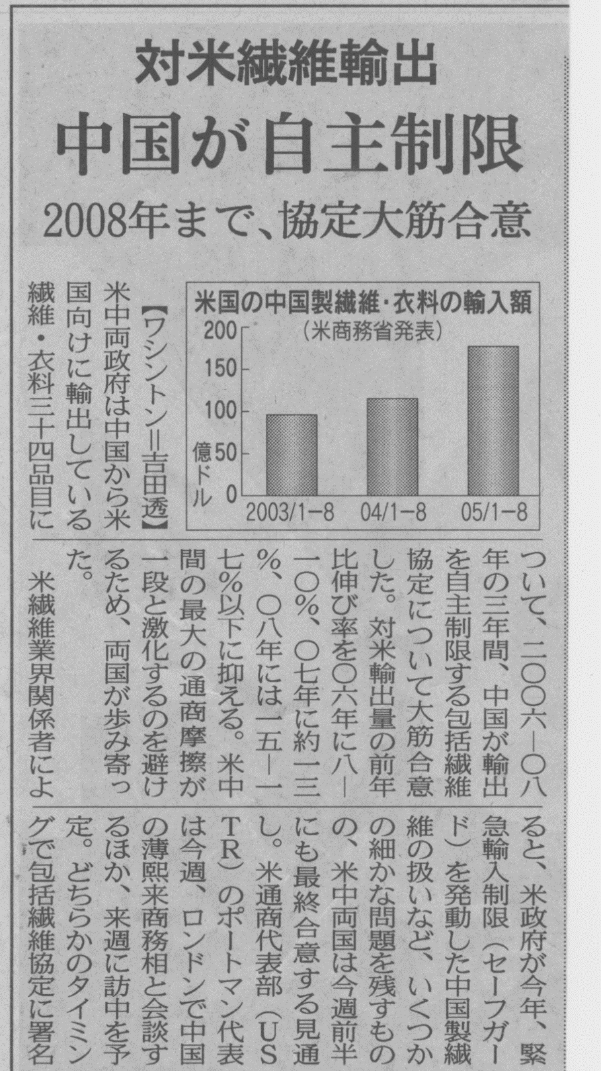
日本経済新聞
2005年11月８日

Slide 12
日本経済新聞２００９年２月６日

Slide 13
保護主義の弊害
輸入品の供給量の制限
海外企業との競合の低下
産業保護による既得権益の短期的確保
財の国際的な自由な流れを阻害
他国への保護貿易措置の連鎖的波及
(通商白書昭和62年版)

Slide 14
日米貿易摩擦の背景
日本の経常収支黒字
→対米黒字
米国の貿易赤字拡大
米国の景気後退、失業率上昇

Slide 16
主な日米貿易摩擦
繊維交渉
55年ワンダラーブラウス事件
沖縄返還／自主規制／輸入規制
７４年ＭＦＡ（多国間繊維取極め：Multi-Fiber Arrangement
－クオータ制度（二国間協定による恒常的輸入量制限）
→９５WTO ATC（新繊維協定：Multi-Fiber Arrangement）
－繊維セーフガード（ＴＳＧ）：対中国タオル問題
鉄鋼
自主規制／輸入規制／トリガー価格制度／セーフガード／AD
カラーテレビ
輸入制限／反ダンピング／相殺関税－解消

Slide 17
トリガー価格 （Trigger Price)
最も効率の高い鉄鋼生産国の生産コストを基に算出したトリガー価格を下回る輸入鉄鋼製品に対して、複雑な手続きを省略してダンピング調査を開始できる輸入制限
トリガー価格は、輸入価格の最低価格となり、下方硬直性を強めた。
鉄鋼輸出国にとって、過剰在庫による価格低下で競争力を高めるという、輸出がもつバッファー機能を消失させた。

Slide 18
自動車輸出自主規制 VER (voluntary export restraint)
自主規制
８１年168万台
８４年185万台へ拡大
８５年230万台へ拡大
92年165万台へ縮小
94年撤廃

Slide 19
自動車輸出自主規制の理論
価格
Ｓ^{２}
Ｓ
Ｓ
Ｐ^{２}
Q、P：VER前の均衡点
ＶＥＲ後の輸出額
Q^{２}、P^{２}：VER後の均衡点
Ｐ
VER前の輸出額
０Q^{２}自主規制枠
Ｄ
Ｄ
Q^{２}
Q
０
台数

Slide 20
自動車自主規制の意味
数量規制
日本の輸出価格上昇
高価格車種にシフト
影響
米国自動車会社の改革低下
米国消費者の負の経済厚生
日本の自動車会社のミディアムカーのセグメント進出
米国直接投資

Slide 21
対米自主規制
対米自主規制撤廃
日本自動車工業会データベース

Slide 23
日本自動車工業会データベース

Slide 24
主要国の四輪車生産台数推移
（出典：日本自動車工業会 http://www.jama.or.jp/world/world/world_t1.html）

Slide 25
貿易政策と国際競争力 －日米半導体競争から
‘85年5月 ダンピング提訴
85年8月日米半導体協定：輸入促進、価格監視
→数値目標（国内市場の20%）
‘86年11月 日米半導体協定違反：対日報復－PC100%関税
‘88年４月 米国88年包括通商法案－ｽｰﾊﾟｰ301条－通商代表部（USTR ）

Slide 26
２カ国間協議（バイラテラル）
MOSS協議
1985年電気通信、衣料品・医療機器、エレクトロニクス、林産業の四分野
1986年自動車部品を含む輸入機器分野追加
日米構造協議（ＳＩＩ： Structural Impediments Initiative)
1989年5月ブッシュ米大統領－プラザ合意以降も日米間の貿易不均衡是正のため提案
貿易収支不均衡の原因→日本市場の閉鎖性
1990年6月最終報告
日本への改善施策：公共投資、土地利用、流通、排他的取引慣行
→大店法が改正（米国玩具店トイザらス参入）、販社への店頭価格拘束の排除勧告、農地の宅地並課税
→包括経済協議：分野別交渉、数値目標－1994年政府調達、保険、板ガラスの分野で合意

Slide 27
米包括貿易法スーパー301条 （不公正貿易国および行為の特定・制裁）
1999年１月復活
（内容）米国産品の市場参入を妨げている相手国の障壁や慣行を特定して、一定期間の交渉を経ても改善に応じなかった場合に、相手国からの輸入品に高い関税を課すなどの報復措置を発動するというものである。
（背景）1998年、米国は過去最高の貿易赤字を更新。それに対して、日本は過去最高の貿易黒字を記録。輸出攻勢をかける日本に対して、市場開放圧力をかけようとする米政府の思惑。
（課題）スーパー301条の復活は、貿易赤字解消に対する米政府の強い姿勢を示すものである。しかし、ＷＴＯルール違反との国際的批判があり、実際に報復措置を発動する可能性は低いとの見方もある。

Slide 28
現在の貿易摩擦
セーフガード
アンチダンピング。
知的財産権
米国の貿易赤字－米中、日米間貿易
サブプライムショックによる保護主義の懸念
不公正貿易白書2010年版方針

Slide 29
アンチダンピング ゼロイング
アンチダンピングの調査の際、輸出価格と輸出国の国内価格等の正常価格とを比較するが、米国は、従来より１年間の平均のダンピング・マージンを計算する際に、輸出価格が正常価格よりも高い場合（＝ダンピング・マージンがマイナス）の価格差を「マイナス」ではなく「ゼロ」とみなすことで税率を不当に高くする方法をしている。これをゼロイングという。
常の合算に比べマージンが大きく評価されるため、反ダンピング関税において輸出国の不利となる。WTOでは、米国は敗訴している。

Slide 31
日本経済新聞２００９年２月９日夕刊

Slide 33
不公正貿易白書2014年版 ポイント
世界各国による貿易制限や貿易救済措置調査の開始件数は、直近年において増加している（12年10月～13年11月は407件で、前年同期の308件から大幅増）。とりわけ、アンチ・ダンピング（AD）措置の調査開始は12%以上増加した。これは、世界経済の停滞と過剰供給問題が生み出す貿易不均衡が背景にあると思われる。また、ひとつの国がある保護主義措置を導入すれば、他国も追随して同様の措置導入に動くケースが引き続き観察され、強く懸念されている。

Slide 34
不公正貿易白書2014年版より 経済産業省の取組方針
二国間・多国間協議やＷＴＯの紛争解決手続への付託等を通じて問題解決を図るもの
○中 国：アンチ・ダンピング（AD）措置の不適切な制度・運用の是正
○インドネシア：鉱物資源（ニッケル等）輸出制限措置の是正、・新通商法・新産業法及び関連規制(ローカルコンテント要求を定めるフランチャイズ規制・小売業規制を含む）のWTO 整合的な実施の確保
○米 国：サンセット・レビュー（AD 措置の継続に係る期末審査）手続の運用改善及び不当に長期にわたる対日AD 措置の早期撤廃
○ロシア：混合税（従価税と従量税の組合せ）課税等による関税の譲許率違反
○ブラジル：工業品税の内外差別的な制度・運用の是正既にWTO 紛争解決手続に付託されているもの

Slide 35
サンセット・レビュー
アンチダンピング関税を賦課してから満5年後に行われる行政再審のこと

Slide 36
不公正貿易白書2014年版より 経済産業省の取組方針
既にWTO 紛争解決手続に付託されているもの
○中 国
・原材料（レアアース等）輸出規制措置の是正
・日本産高性能ステンレス継目無鋼管に対するAD 課税措置の是正
○アルゼンチン
・幅広い品目に対する輸入制限措置の是正
○ウクライナ
・乗用車に対するセーフガード措置の是正

Slide 37
不公正貿易白書2013年版より 経済産業省の取組方針
WTO 勧告の早期履行を求めていくもの

Slide 38
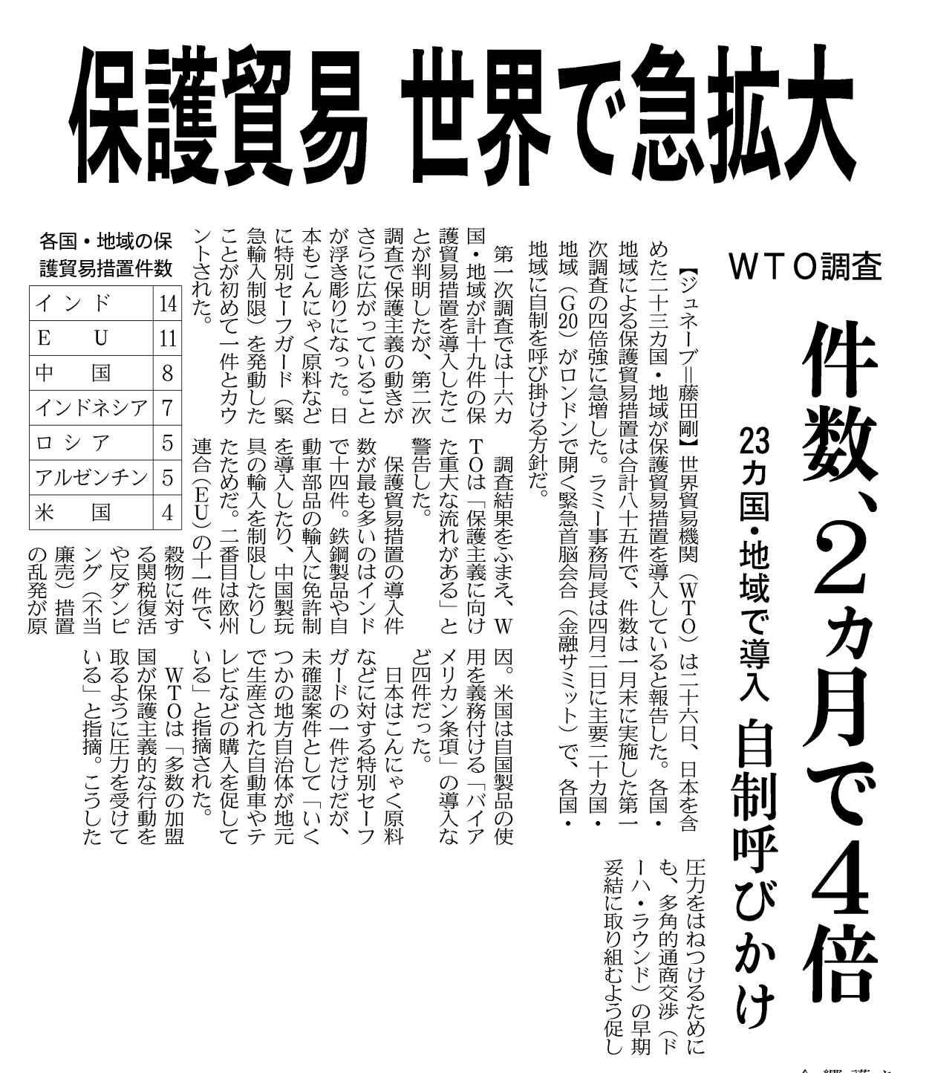
日本経済新聞２００９年３月27日

